Slide 1


Reloj.
C++

Slide 2


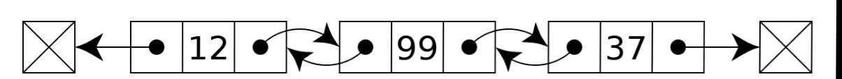
Una lista doblemente enlazada es una estructura de datos que consiste en un conjunto de nodos enlazados secuencialmente.
Cada nodo contiene dos campos, llamados enlaces, que son referencias al nodo siguiente y al anterior en la secuencia de nodos.
El enlace al nodo anterior del primer nodo y el enlace al nodo siguiente del último nodo, apuntan a un tipo de nodo que marca el final de la lista, normalmente un puntero null,para facilitar el recorrido de la lista.

Slide 3
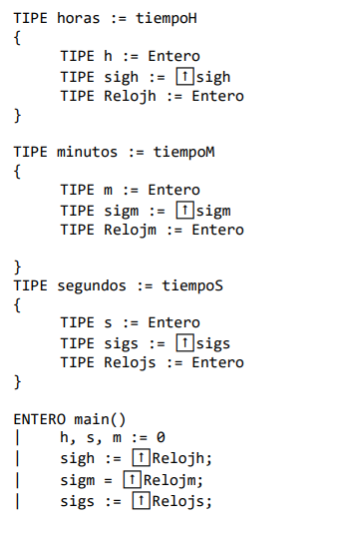
Reloj PASCAL.

Slide 4
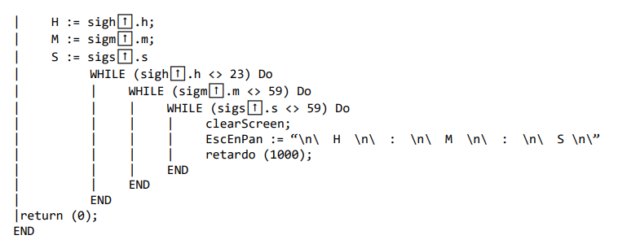
Reloj PASCAL.

Slide 5
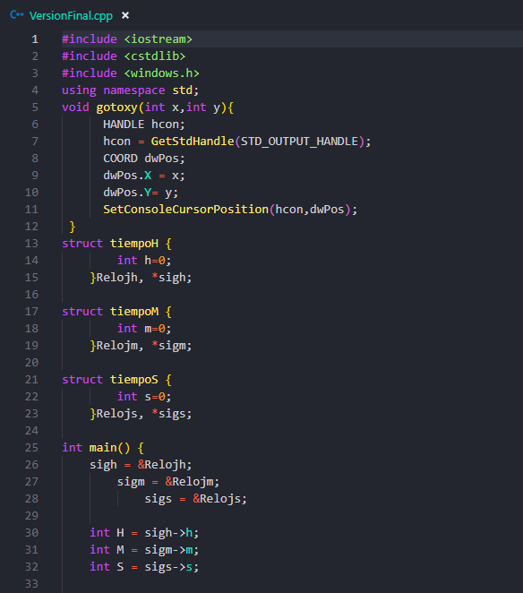
Reloj.

Slide 7
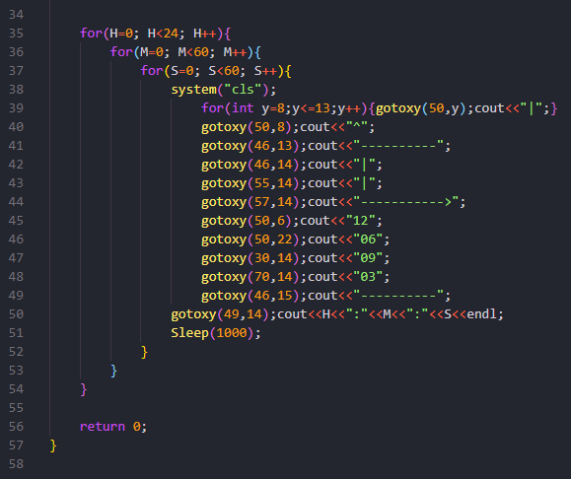

Slide 8
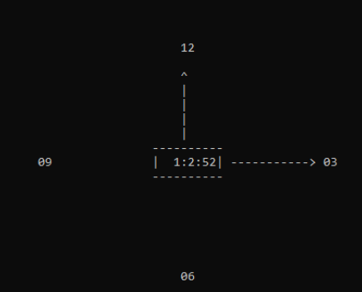

Slide 9
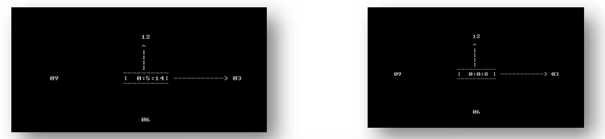

Slide 10


MinaStudios

